Slide 1
Animasi dan Multimedia I
Angky Febriansyah SE., MM.

Slide 2
SILABUS PERKULIAHAN
Silabus Animasi 1

Slide 3
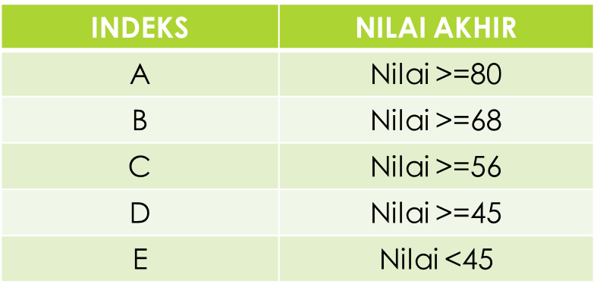
Kriteria Penilaian
Bobot Penilaian : Kehadiran (10%) + Tugas/Quiz (30%) + UTS (30%) + UAS (30%)
Nilai Akhir :
Kehadiran Minimal 80% (Maksimal 3x tidak masuk)

Slide 4
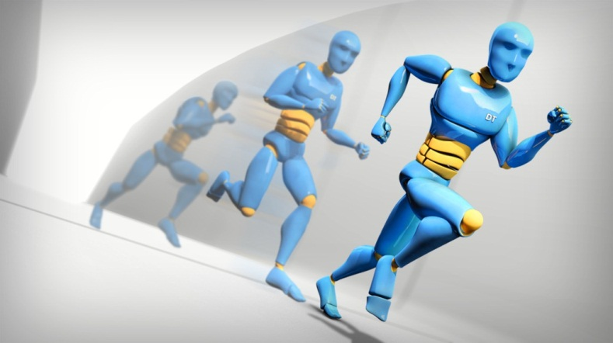
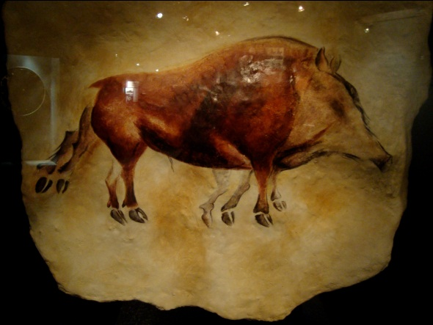
Pengertian Animasi
Animasi adalah sebuah proses pembuatan ilusi gerakan yang tercipta dari kumpulan gambar-gambar statis yang berurutan yang menciptakan ilusi gerak. Sedangkan animator adalah seorang seniman yang menciptakan animasi itu sendiri.
Animasi dapat direkam melalui berbagai macam media, baik secara analog seperti flip book, motion picture film, video tape, dan juga bisa secara digital, seperti GIF, Flash animation dan digital video.

Slide 5
Jenis-Jenis Animasi
Traditional animation / 2D animation
3D animation
Stop motion & Clay animation
Sand Animation
Flip book Animation

Slide 6
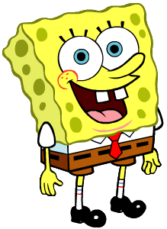
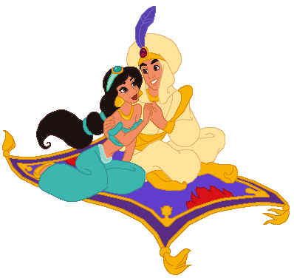
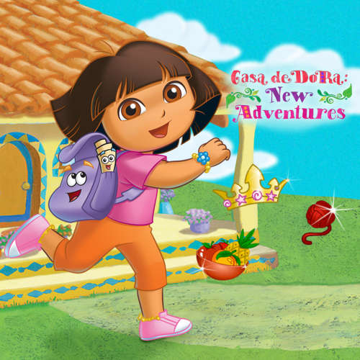
Traditional Animation
Animasi tradisional dibuat oleh animator dengan menggunakan sketsa tangan untuk setiap frame/gambar. 2D animasi dibuat dari kumpulan gambar yang kemudian diwarnai, dan menempelkannya pada background/ gambar latar yang telah diwarnai.
Contoh animasi tradisional : film snow white, aladin, spongebob, dora the explorer.

Slide 7
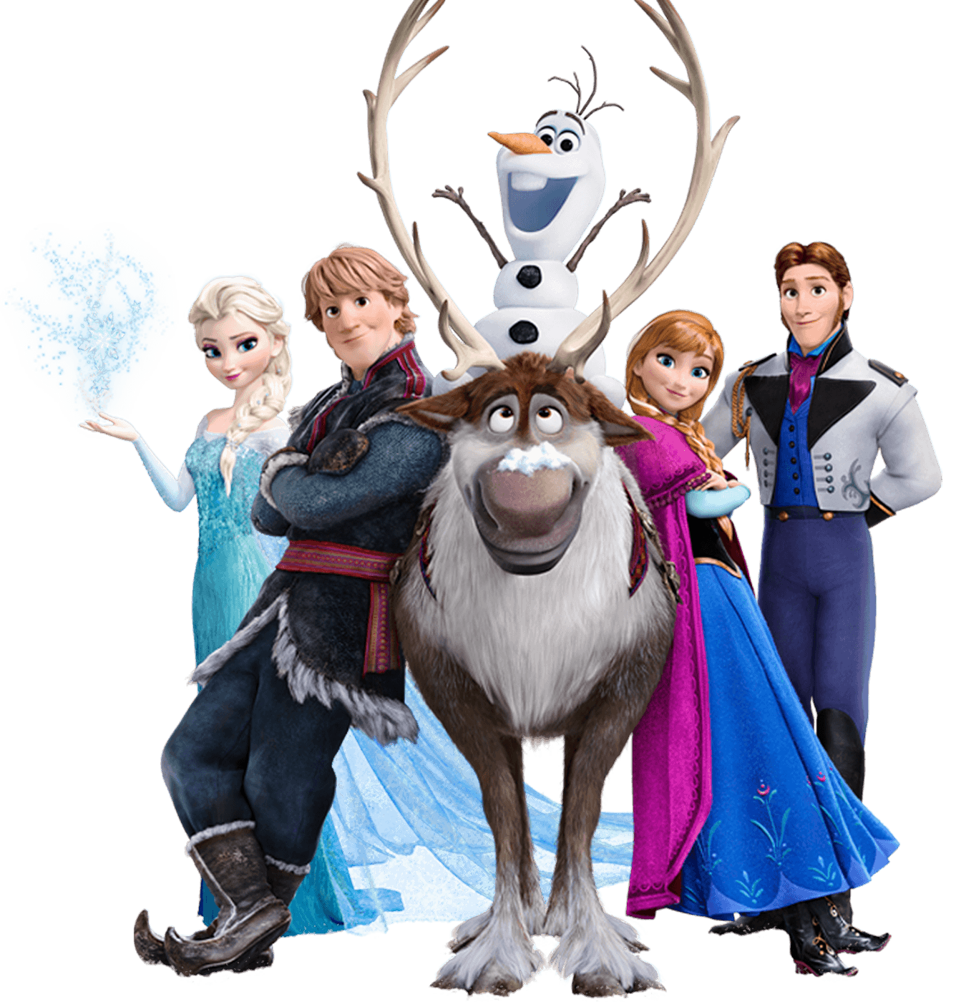
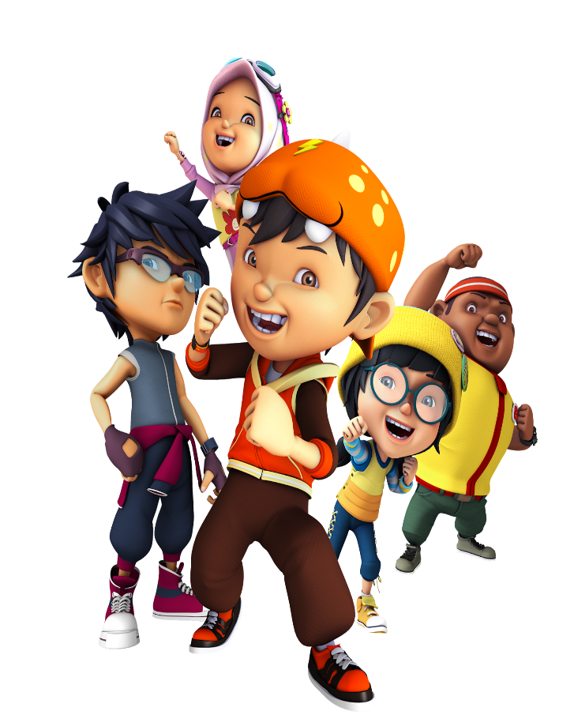
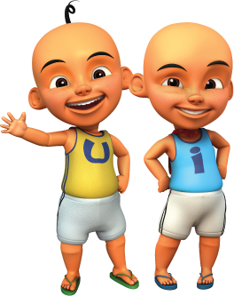
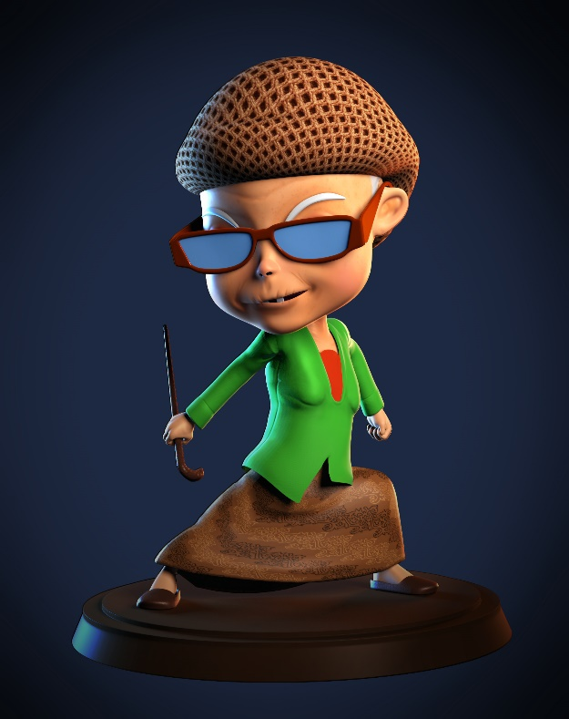
3D Animation
Animasi 3D adalah objek animasi yang berada pada ruang 3D. Objek animasi ini dapat dirotasi dan berpindah seperti objek riil.
Contoh animasi 3d : Frozen, upin ipin, Super Neli, Booboy boi

Slide 8
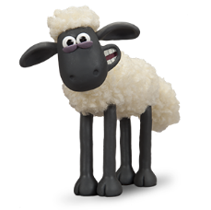
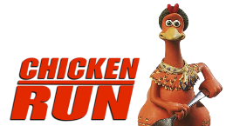
Stop motion & Clay animation
Adalah bentuk dari animasi yang dibuat dari kumpulan foto atau gambar yang disusun secara frame by frame.
Salah satu bentuk dari animasi stop motion bisa menggunakan media lilin sebagai bahan utama untuk pembuatan karakternya.
Contoh animasi stop motion: Shaun the sheep,nightmare before christmas, Chicken run, kisah-kisah nabi.

Slide 9
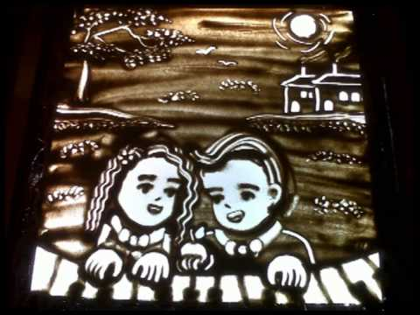
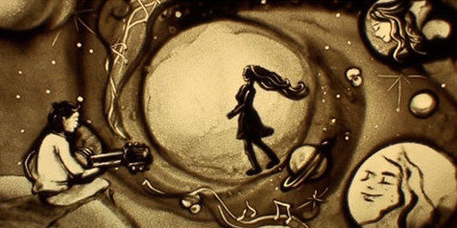
Sand Animation
Animasi yang dibuat dengan media pasir pantai, yang kemudian digambar dengan menggunakan tangan untuk menggambarkan suatu peristiwa.
Contoh animasi pasir : Vina candrawati IMB (indonesia mencari bakat)

Slide 10
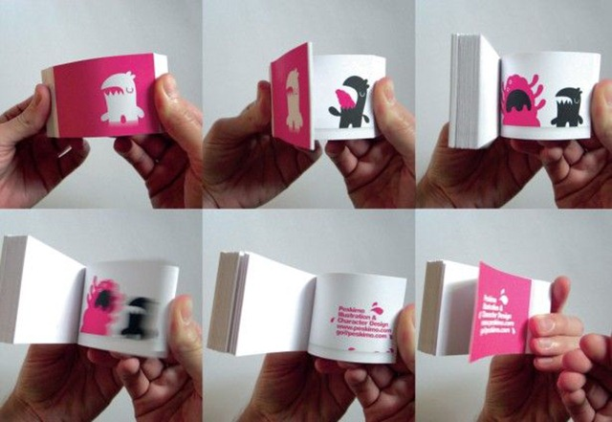
Flip book Animation
Animasi yang dibuat melalui media halaman-halaman buku, yang kemudian dibuka setiap halamannya dengan cepat , dengan menggunakan jari atau jempol tangan.
Contoh :

Slide 11
Fungsi Animasi
Prasarana, kelemahan fisik dan banyak lagi kendala yang menyebabkan tidak semua ide dapat diwujudkan dengan teknik sinematografi konvensional. Misalnya adegan runtuhnya bangunan bertingkat, adegan memasuki lubang jarum, adegan memasuki liang semut, kamera mewakili mata orang yang sedang terjatuh dari tebing jurang, terlalu beresiko bagi keselamatan jiwa, dan jika dipaksakan tentu memakan biaya yang besar untuk mereka teknik pengambilannya. Dalam situasi inilah Gambar Animasi (rekaan) diperlukan.
Animasi juga banyak dipakai dan berfungsi di berbagai macam media seperti:
Film layar lebar
Film animasi series
TVC / TV Commercial / Iklan
Animasi simulasi (simulasi terjadi bencana, simulasi produk, simulasi mekanik dll)

